Slide 1
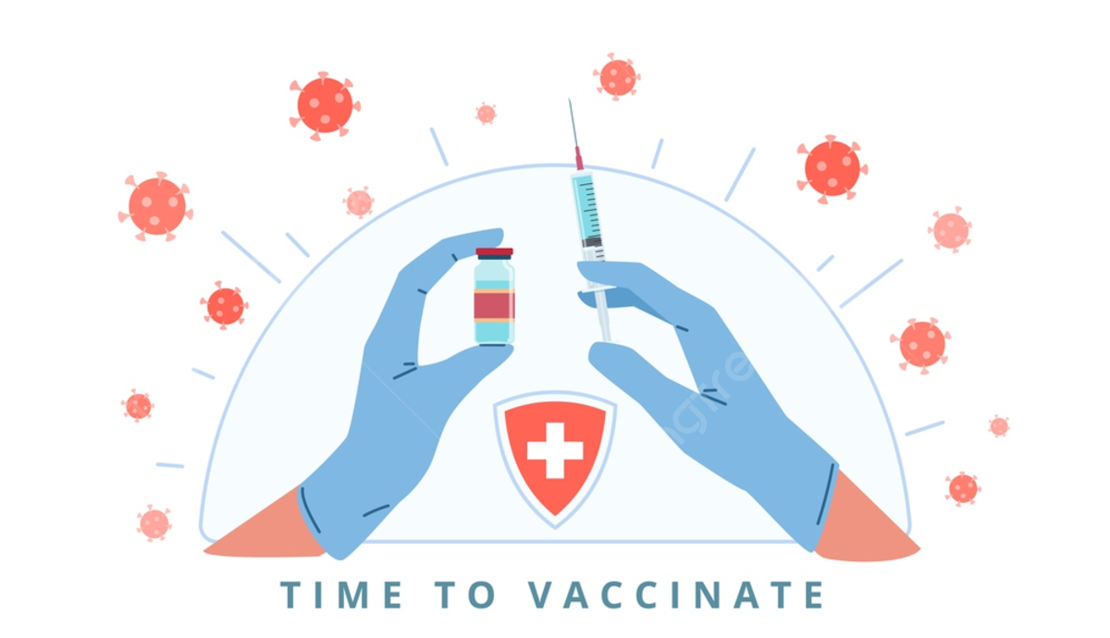
PRINSIP KARANTINA KESEHATAN
SEPTIA DWI CAHYANI, S.KL., M.KL

Slide 2

Definisi dan Dasar Hukum Karantina Kesehatan
Karantina adalah pembatasan kegiatan atau pemisahan orang/barang yang diduga terinfeksi untuk mencegah penyebaran penyakit.
UU No. 6 Tahun 2018 tentang Kekarantinaan Kesehatan dan Peraturan Pemerintah terkait pelaksanaan karantina.

Slide 3
Tujuan dan Sasaran Karantina Kesehatan
Mencegah Masuk dan Keluarnya Penyakit → Menghindari masuk dan keluarnya penyakit menular potensial wabah dari/ke suatu wilayah/negara.
Melindungi Masyarakat → Memastikan masyarakat terlindungi dari risiko penularan penyakit menular
Sasaran Karantina → Orang, barang, alat angkut, dan lingkungan yang berpotensi menularkan penyakit.

Slide 4
Jenis-Jenis Karantina Kesehatan
Karantina Rumah → Pembatasan kegiatan di rumah. Contoh: Isolasi mandiri COVID-19.
Karantina Rumah Sakit → Isolasi pasien di rumah sakit.
Karantina Wilayah → Pembatasan kegiatan di suatu wilayah. Dulu dikenal dengan istilah "lockdown".
Karantina Terpusat → Penampungan dan observasi di lokasi yang ditunjuk pemerintah.

Slide 5



Prinsip Dasar Karantina Kesehatan
Proporsionalitas
Pembatasan Minimal
Tindakan karantina harus seimbang dengan risiko penyakit.
Hak individu tetap dihormati, pembatasan seminimal mungkin.
Non-Diskriminasi
Transparansi
Berlaku untuk semua tanpa memandang status sosial, ekonomi, dll.
Informasi yang jelas dan akurat kepada masyarakat.

Slide 6
Proses Pelaksanaan Karantina Kesehatan
Deteksi Dini
1
Identifikasi kasus/potensi penularan penyakit. Contoh: Pemeriksaan suhu tubuh di bandara.
2
Penyelidikan Epidemiologi
Mencari tahu sumber dan cara penularan penyakit.
Penetapan Status Karantina
3
Keputusan oleh pejabat berwenang.
4
Pelaksanaan Karantina
Pembatasan kegiatan, isolasi,
disinfeksi, dll.
Pemantauan dan Evaluasi
5
Memastikan karantina berjalan efektif.

Slide 7




Peran Masyarakat dalam Karantina Kesehatan
Mematuhi Aturan
Melaporkan Gejala
Menjaga Kebersihan
Mendukung Vaksinasi
Mematuhi aturan karantina yang ditetapkan.
Melaporkan gejala penyakit kepada petugas kesehatan.
Menjaga kebersihan diri dan lingkungan.
Mendukung program vaksinasi dan pencegahan penyakit lainnya.

Slide 8
Tantangan dalam Pelaksanaan Karantina Kesehatan
Dampak Ekonomi dan Sosial
Signifikan dan memerlukan penanganan yang tepat.
Hoax dan Disinformasi
Keterbatasan Sumber Daya
Meresahkan masyarakat dan menghambat upaya pencegahan.
Kepatuhan Rendah
Contoh: Melanggar aturan isolasi mandiri.
Fasilitas, tenaga kesehatan, anggaran.

Slide 9



Karantina Kesehatan di Era Globalisasi
Kerjasama Internasional
Penting dalam pencegahan dan pengendalian penyakit menular.
Mobilitas Tinggi
Meningkatkan risiko penyebaran penyakit lintas negara.
2
1
Penguatan Sistem
Sistem karantina di pintu masuk negara (bandara, pelabuhan, perbatasan).
3

Slide 10
TATA LAKSANA PENYAKIT KEKARANTINAAN

Slide 11
Identifikasi dan Pelaporan Dini
Sistem Surveilans yang Kuat → Sistem surveilans penyakit yang kuat adalah kunci untuk mendeteksi dini dan merespon dengan cepat.
Alur Pelaporan Kasus → Laporan kasus suspek penyakit kekarantinaan harus dilakukan secara cepat melalui jalur yang jelas: Puskesmas → Dinas Kesehatan → Kemenkes.
Indikator Keberhasilan → Waktu tanggap (respon time) kurang dari 24 jam setelah laporan diterima adalah indikator keberhasilan.

Slide 12
Prosedur Karantina dan Isolasi
1
Karantina adalah pembatasan pergerakan orang, barang, atau hewan yang diduga terinfeksi.
Isolasi memisahkan orang, barang, atau hewan yang terkonfirmasi terinfeksi dari orang sehat.
2
3
SOP Karantina dan Isolasi memberikan panduan untuk menangani pasien di fasilitas kesehatan dan wilayah tertentu.
4
Durasi karantina tergantung pada jenis penyakit dan tingkat risiko penularan.

Slide 13
Pengendalian Infeksi dan Pencegahan
Cuci Tangan
Cuci tangan dengan sabun dan air mengalir selama 20 detik, terutama sebelum dan sesudah kontak dengan pasien.
Penggunaan APD
Gunakan APD yang sesuai dengan tingkat risiko penularan untuk melindungi diri dari infeksi.
Disinfeksi
Disinfektan efektif untuk membunuh patogen di permukaan benda dan lingkungan.

Slide 14
Penanganan Spesimen Laboratorium
Pengambilan spesimen harus dilakukan dengan benar dan aman untuk mencegah kontaminasi.
Jenis spesimen yang dibutuhkan untuk diagnosis tergantung pada jenis penyakit yang dicurigai.
Standar keamanan laboratorium (biosafety level) yang relevan harus diterapkan untuk melindungi staf dan lingkungan.

Slide 15



KERJASAMA LINTAS SEKTOR
Kerjasama Lintas Sektor
Peran WHO
Kerjasama Internasional
Kerjasama lintas sektor, seperti kesehatan, transportasi, dan imigrasi, sangat penting untuk penanganan penyakit kekarantinaan.
Organisasi Kesehatan Dunia (WHO) memiliki peran penting dalam penanganan penyakit menular global.
Kerjasama dengan negara lain dalam penanganan pandemi COVID-19, seperti pertukaran vaksin dan riset.

Slide 16
Tantangan dan Solusi dalam Pelaksanaan
Tantangan Utama
Kurangnya sumber daya, koordinasi yang lemah, dan resistensi masyarakat adalah beberapa tantangan utama.
Usulan Solusi
Peningkatan anggaran, pelatihan petugas, dan pendekatan yang partisipatif dapat mengatasi tantangan tersebut.
Studi Kasus
Studi kasus dapat memberikan pelajaran berharga tentang keberhasilan dan kegagalan penanganan penyakit kekarantinaan.

Slide 17
TERIMAKASIH ☺

